Slide 1


Slide 2

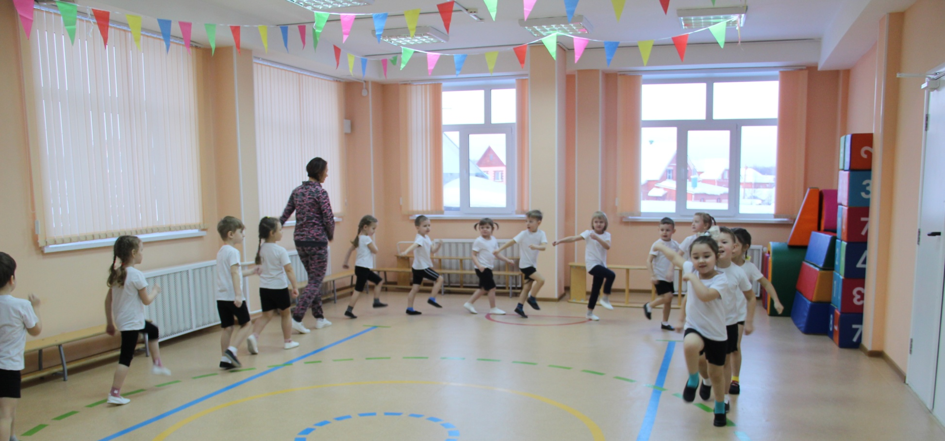
ПРАЗДНИЧНЫЙ МАРШ

Slide 3
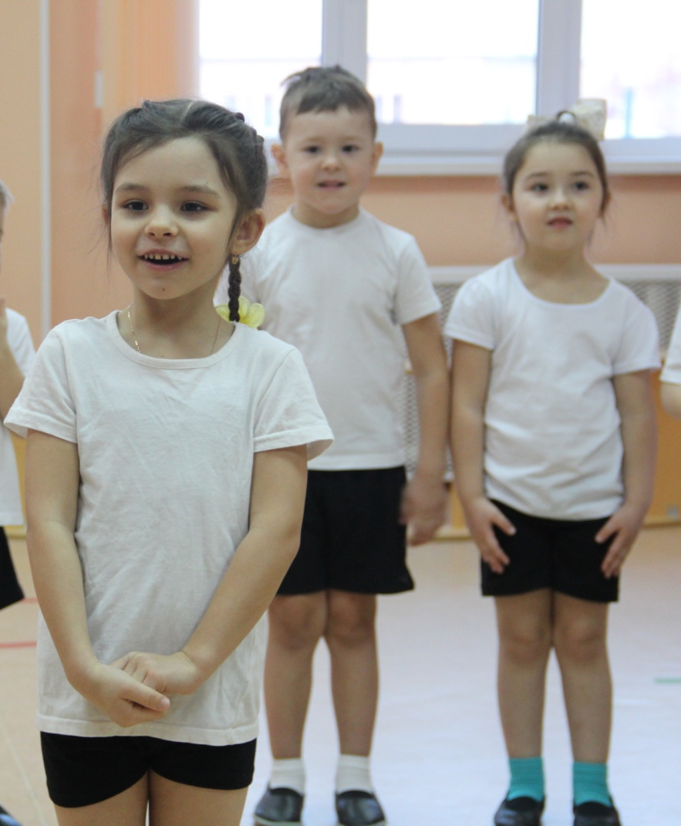
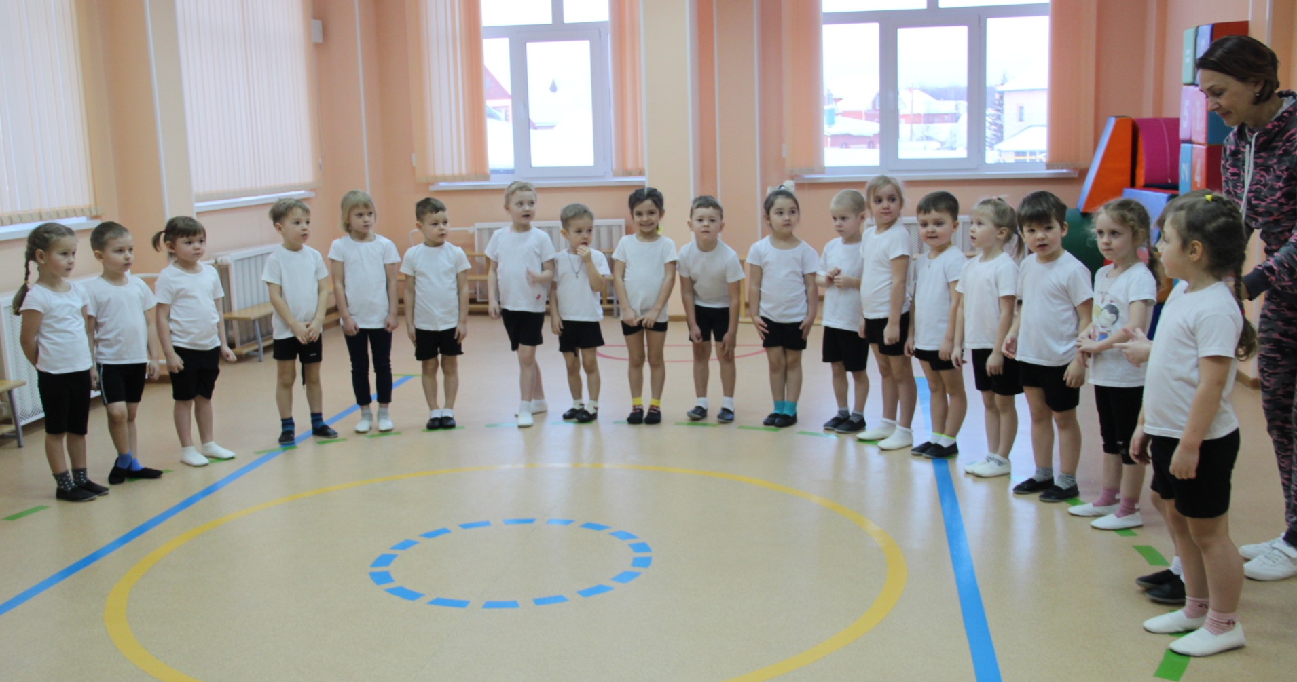
ПОЗДРАВЛЕНИЯ, СТИХИ И ПЕСНЯ

Slide 4
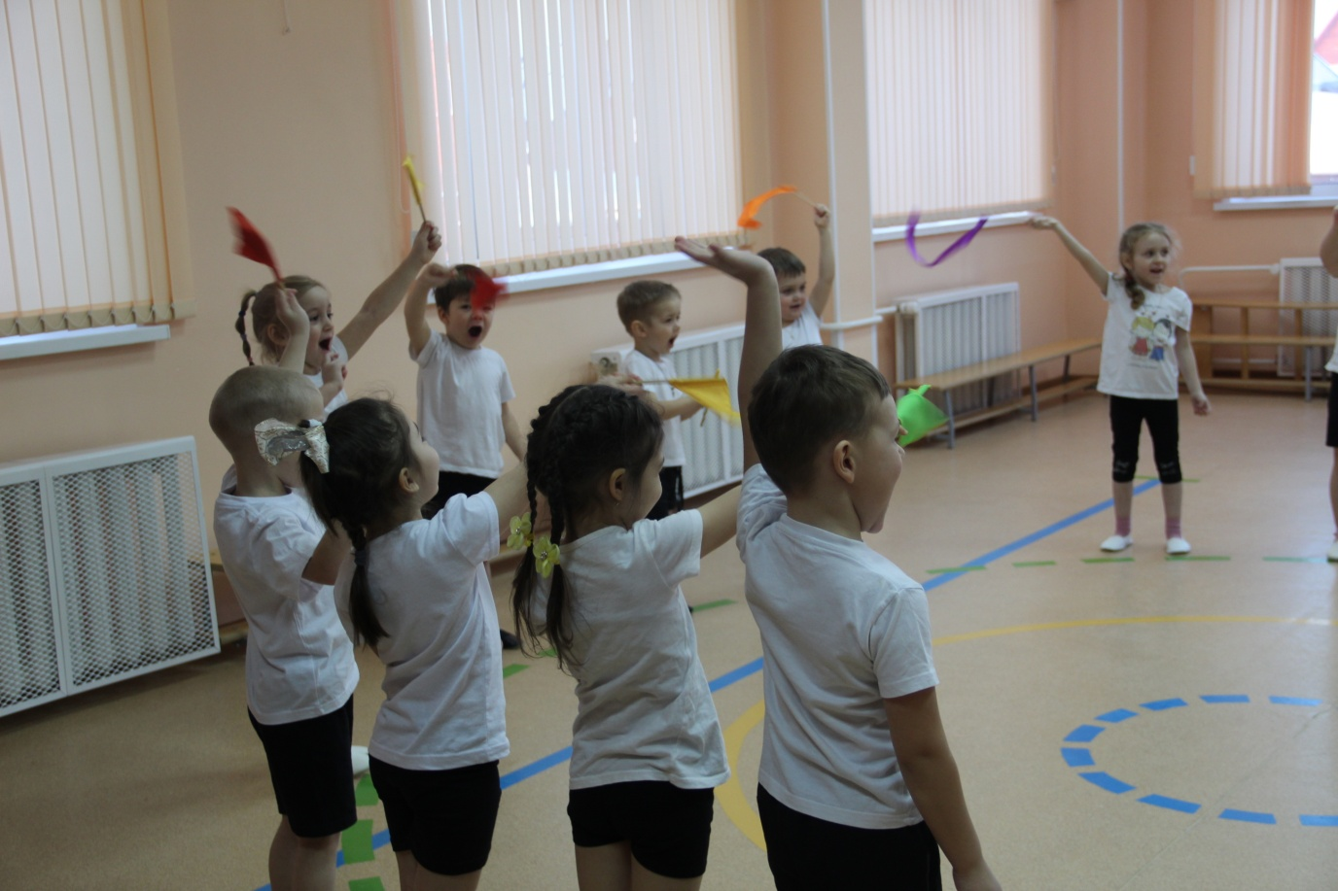
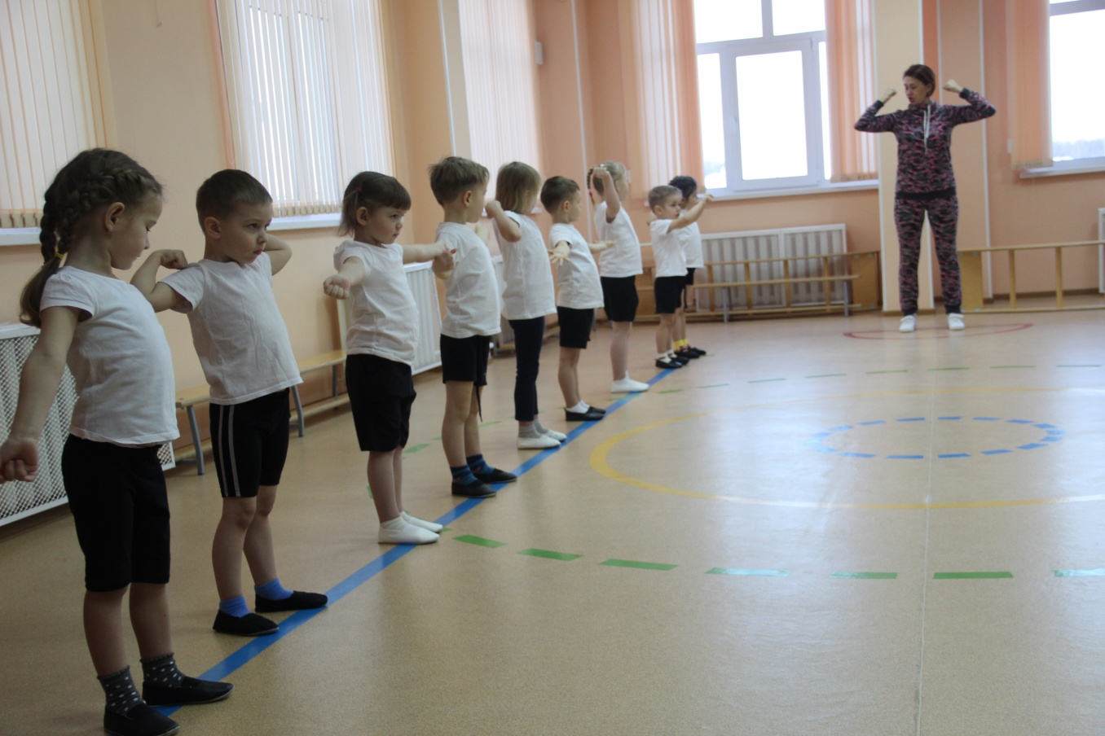
ПЕРЕД СОСТЯЗАНИЕМ – РАЗМИНКА

Slide 5
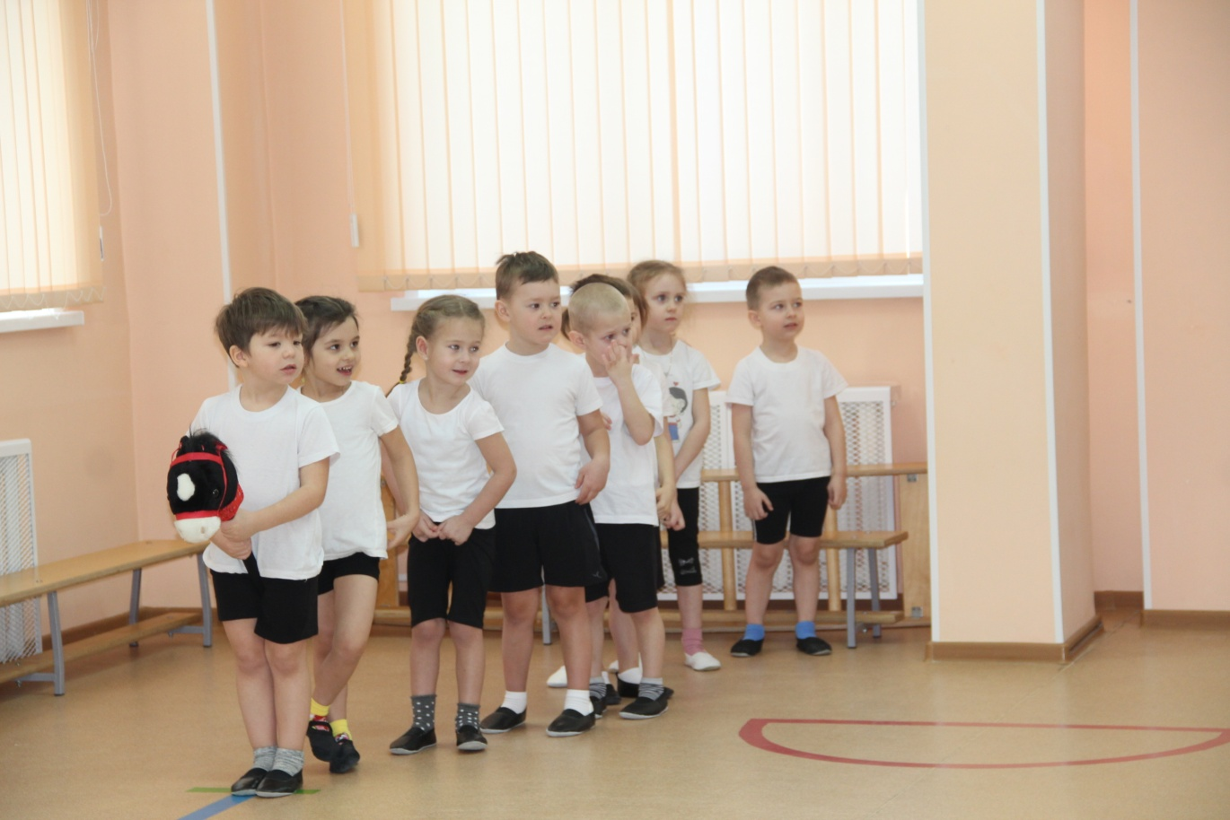
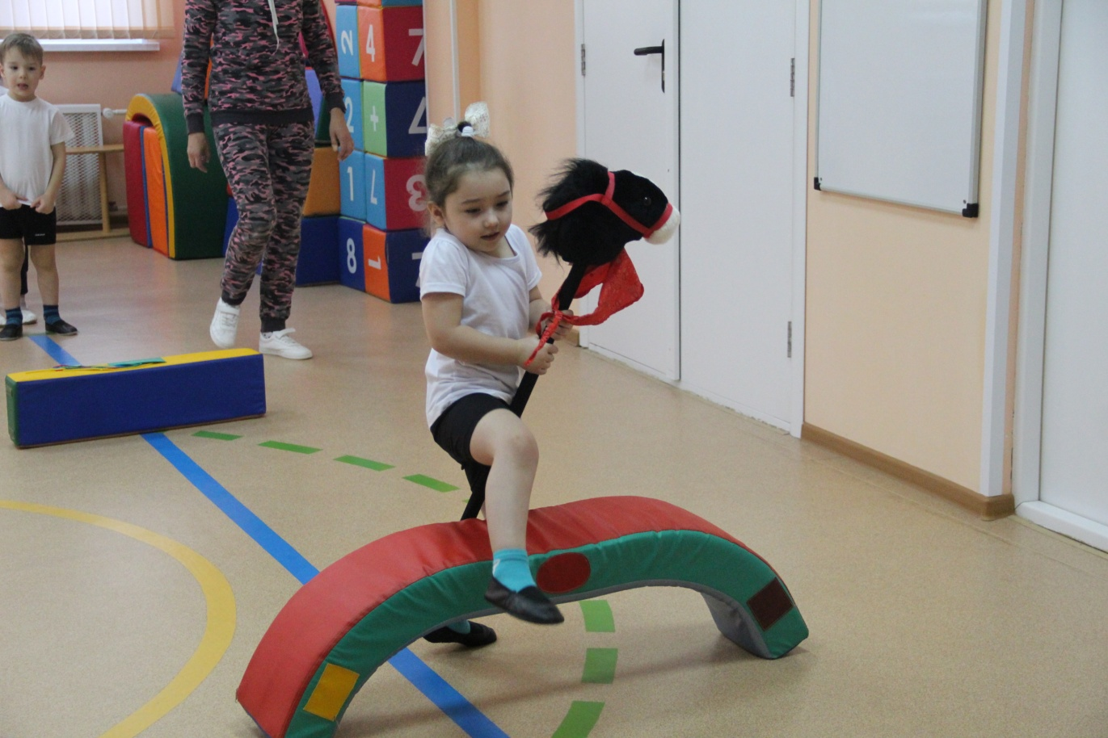
КОННАЯ АРТИЛЛЕРИЯ

Slide 6
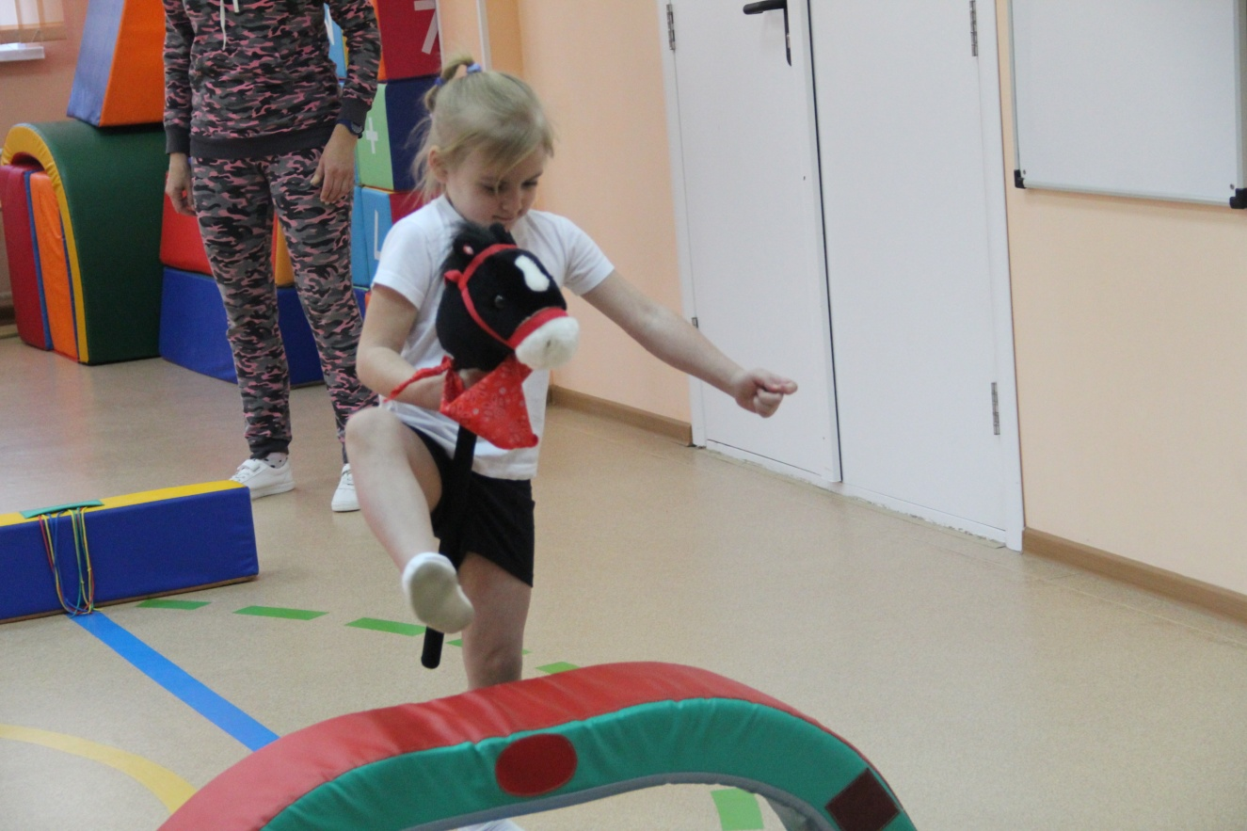
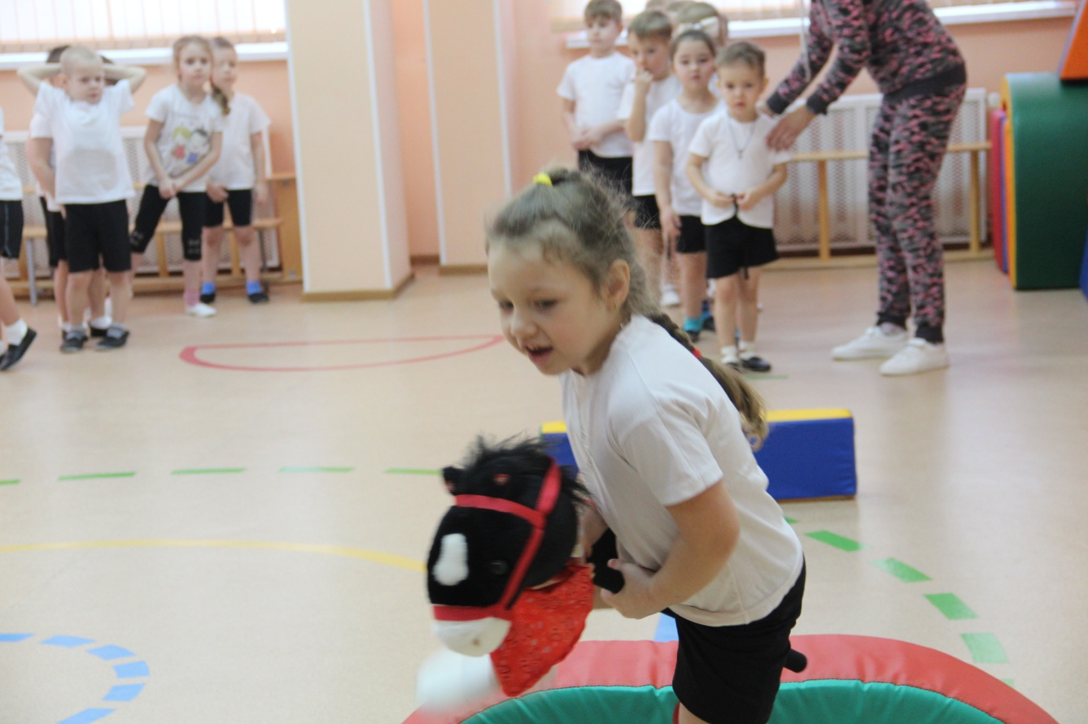
КОННАЯ АРТИЛЛЕРИЯ

Slide 7
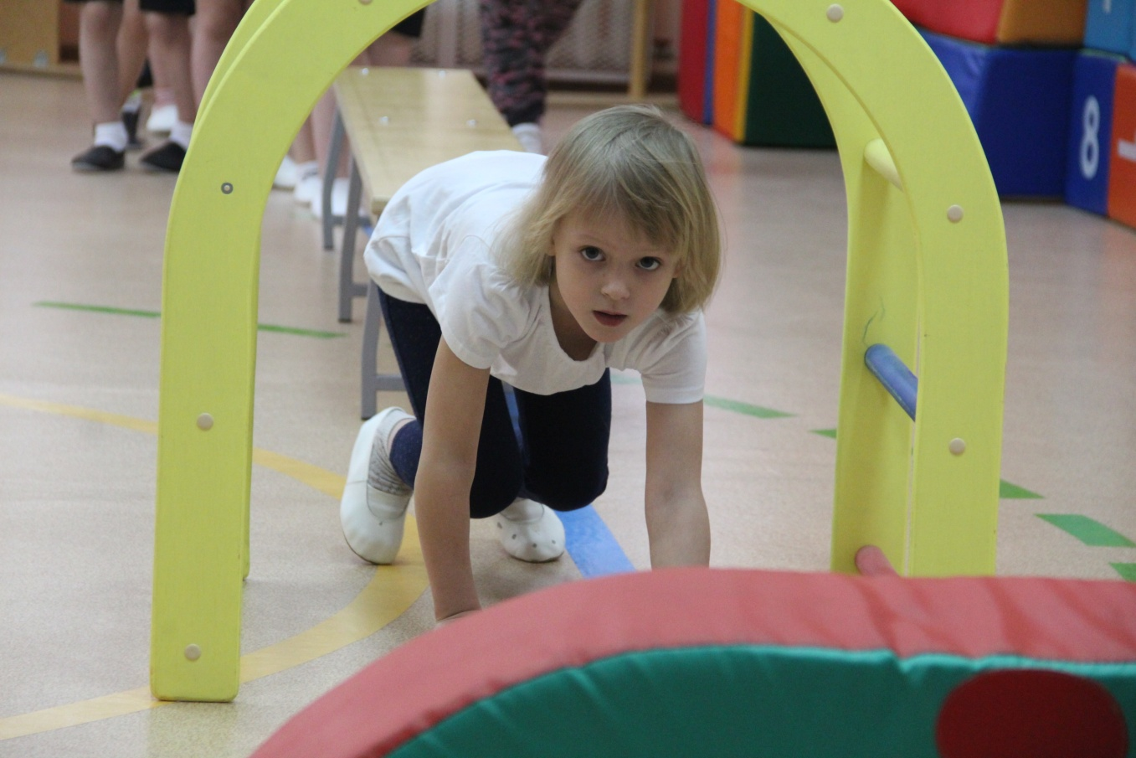
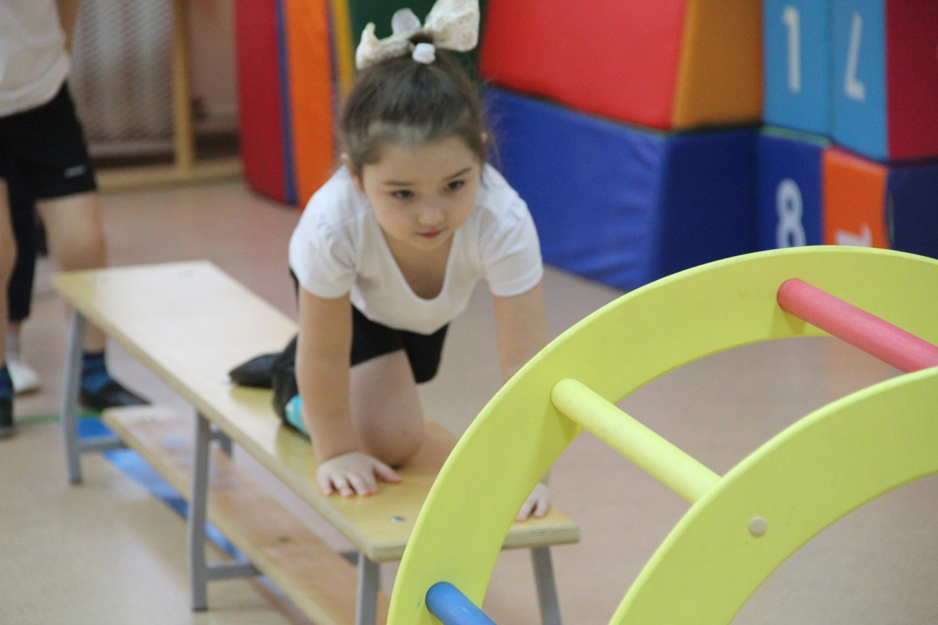
ПРОБИРАЕМСЯ ПО ТОННЕЛЯМ

Slide 8
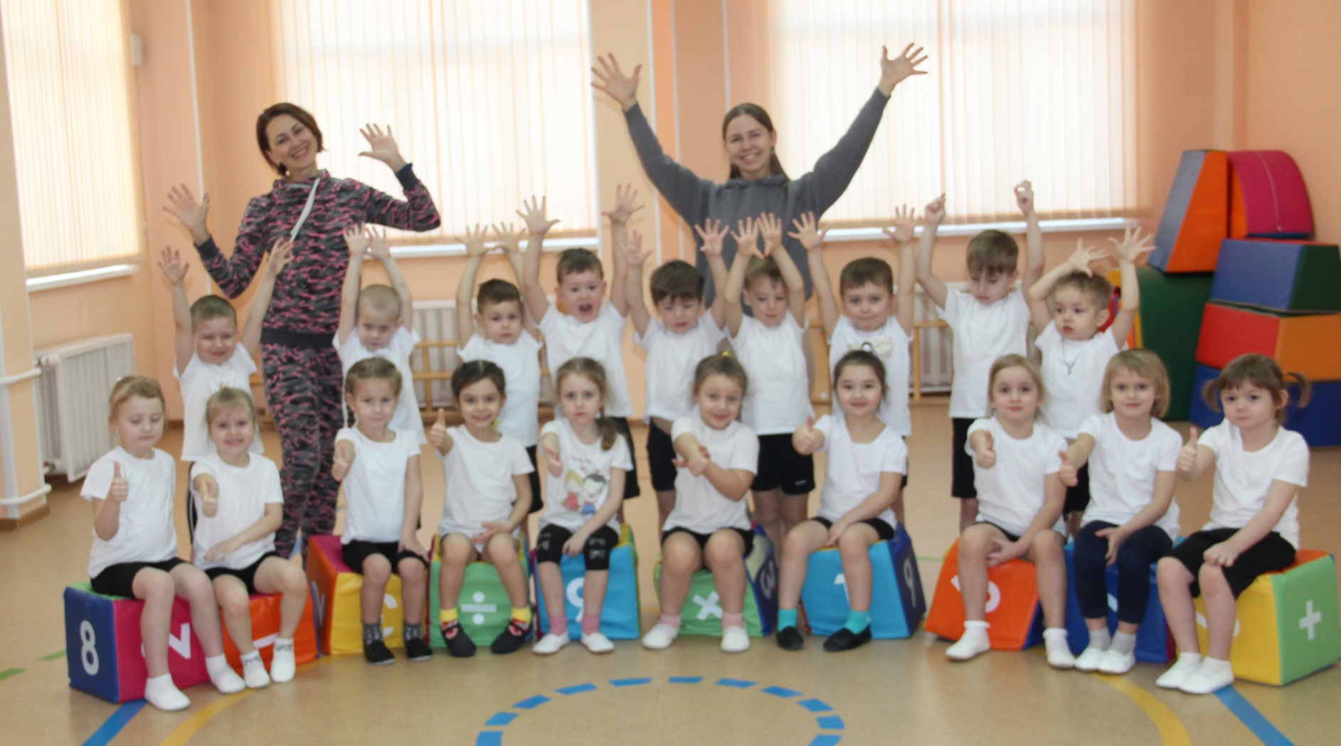
С ПРАЗДНИКОМ НАШИХ ЗАЩИТНИКОВ

